Slide 1
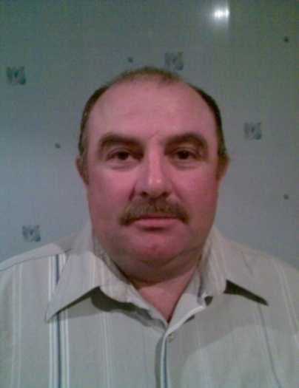
Батуашвили Игорь Борисович – родился в 1960 году в нашем селе. Выпускник Дальнянской средней школы. В конце 90-х годов решил образовать крестьянское хозяйство «Стимул». Первые трудности не испугали Игоря Борисовича, а, наоборот, закалили, сформировали качества руководителя. Сегодня крестьянское хозяйство «Стимул» во главе с Игорем Борисовичем принимает активное участие в социально-экономическом развитии села и района. Большое внимание и поддержку он оказывает при проведении мероприятий школы, акиматом, клубом. Возле нового клуба Игорь Борисович благоустроил территорию. Мини-центр был создан благодаря спонсорской помощи Батуашвили И.Б.организованное бесплатное питание всех школьников – это положительный пример заботы о подрастающем поколении.
Батуашвили Игорь Борисович имеет многочисленные грамоты.
Батуашвили Любовь Владимировна руководитель ИП Татьяна.

Slide 2
Полевой стан крестьянского хозяйства «Стимул»

Slide 3
Животноводческая ферма

Slide 4
Животноводческая ферма

Slide 5
Посадка гороха

Slide 6
Многофункциональный трактор VALTPA на посадке картофеля

Slide 7
Картофелеуборочный комбайн

Slide 8
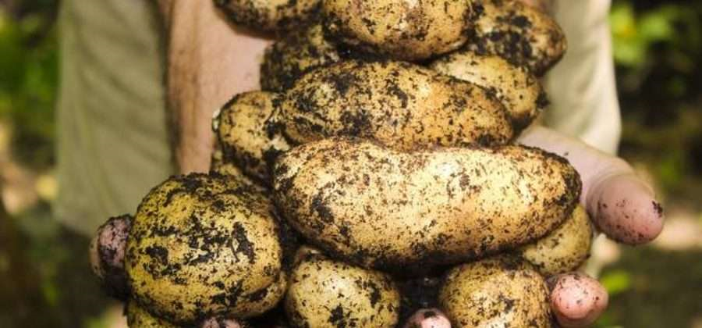

Slide 9
Зерноуборочные комбайны «Есиль»

Slide 10
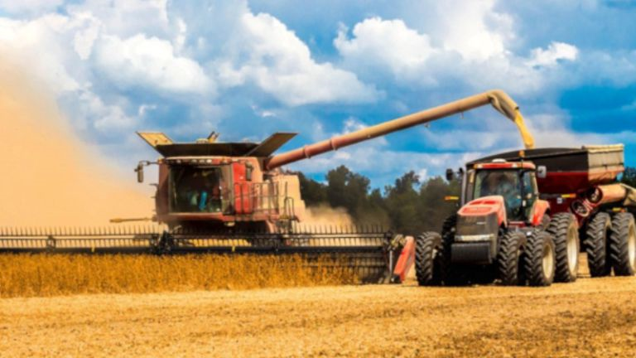

Slide 11
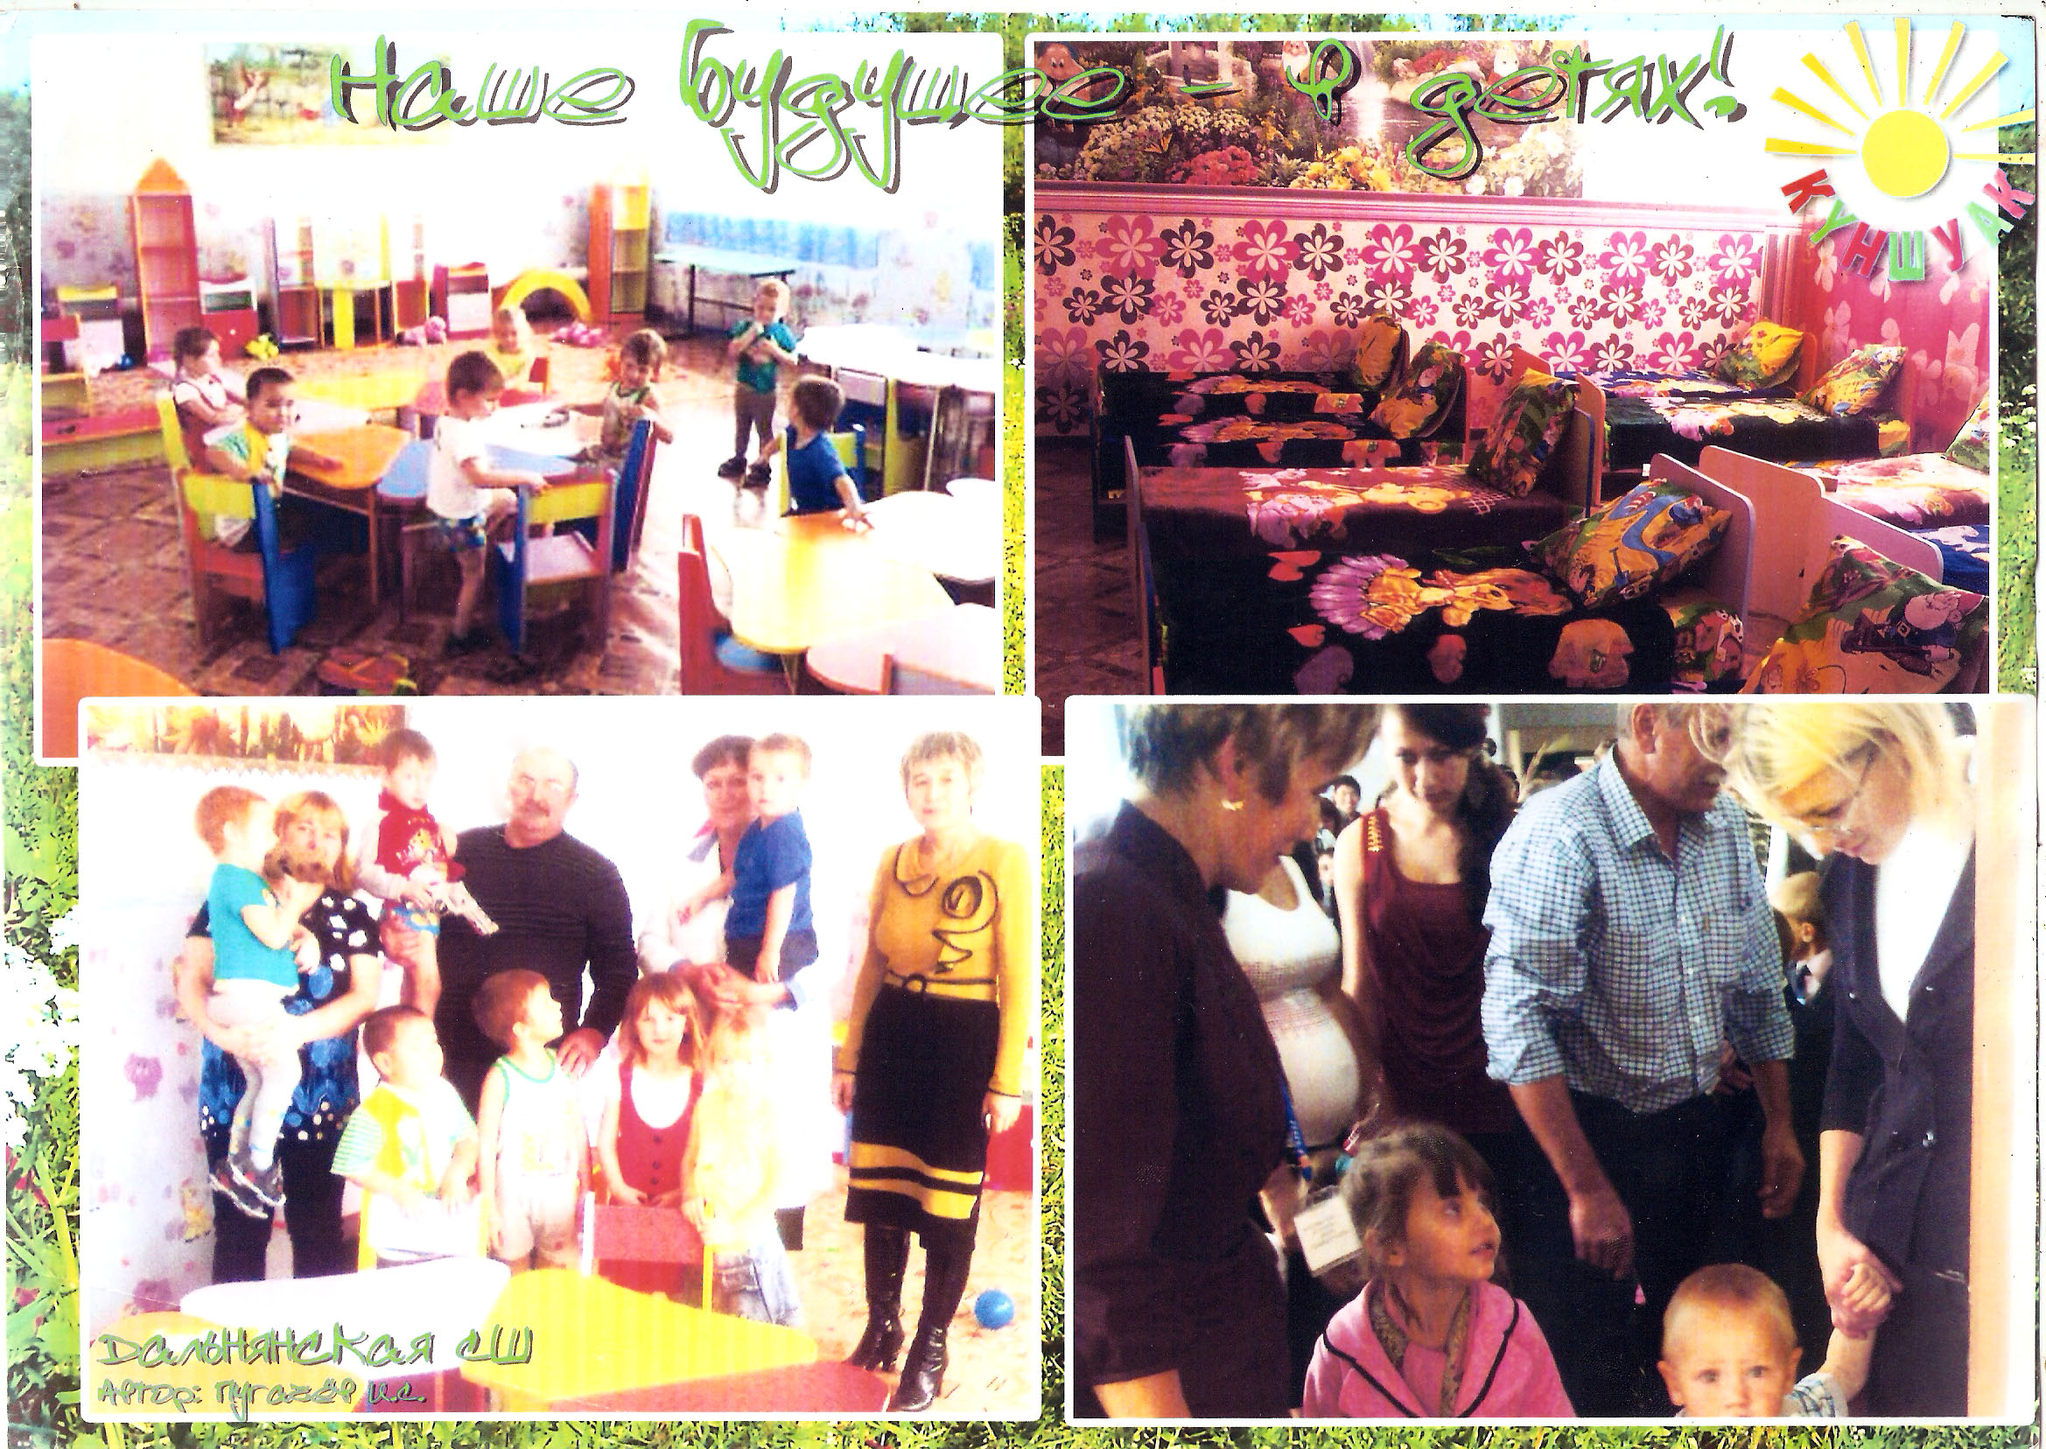

Slide 12
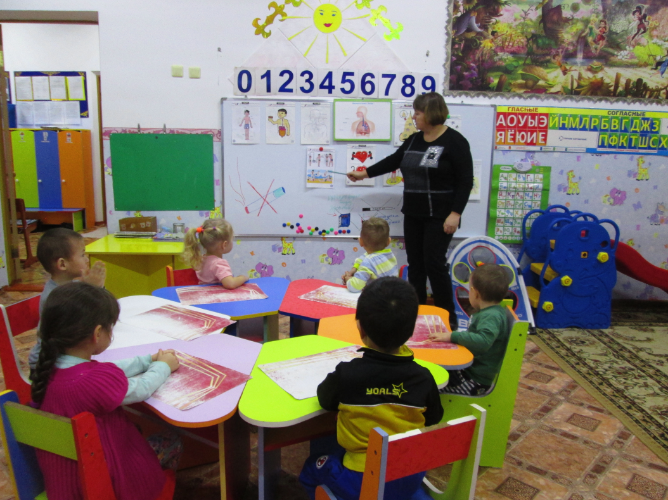
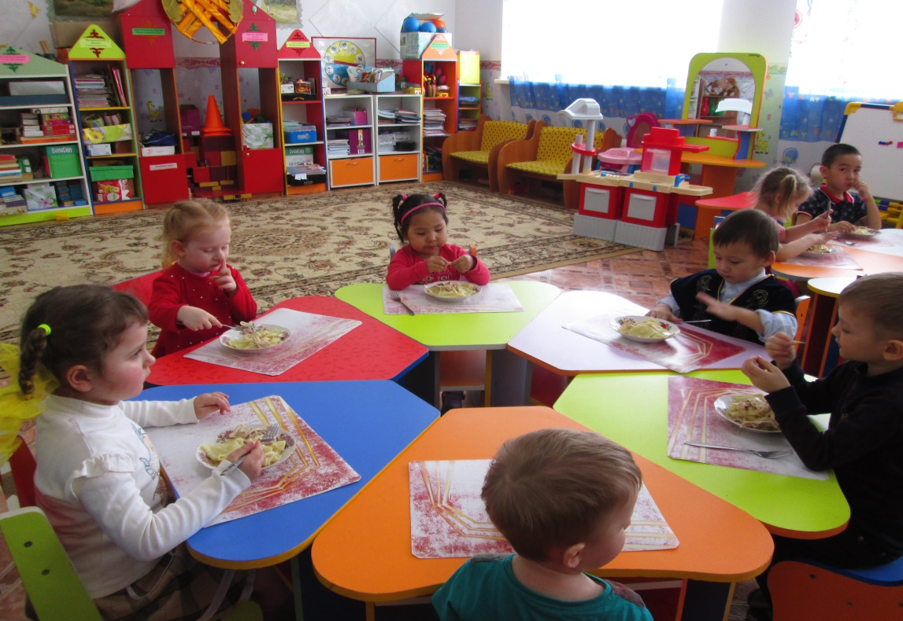
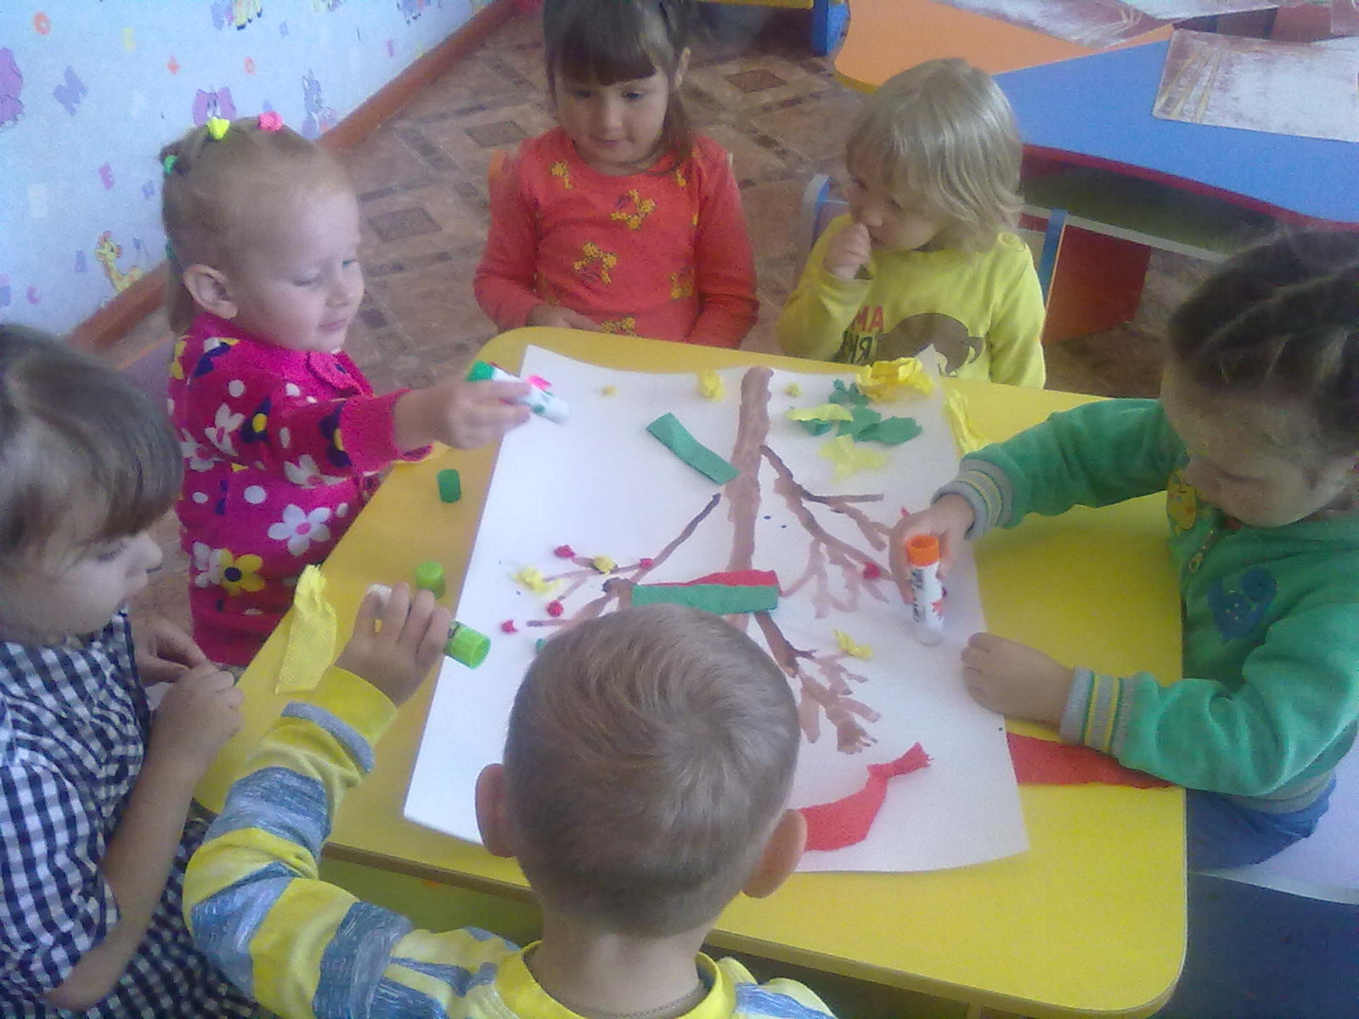
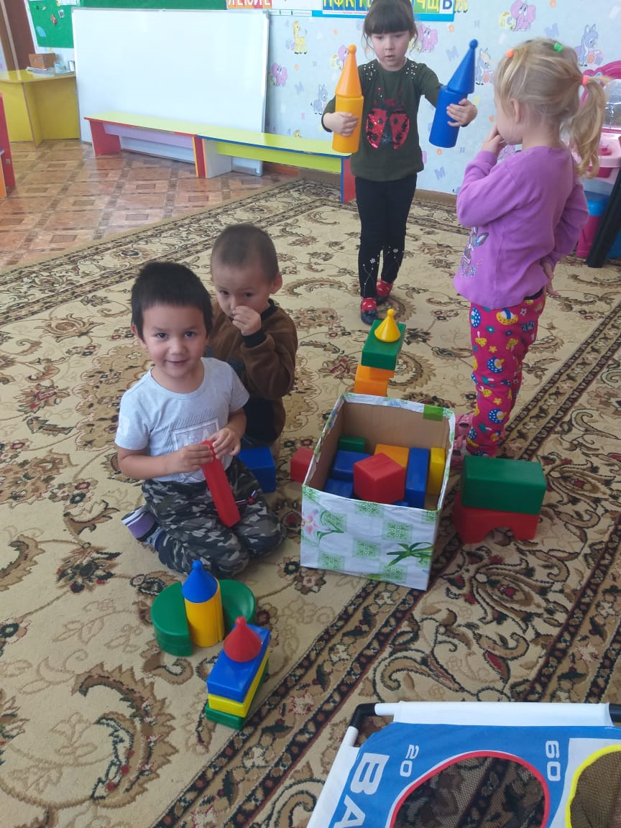

Slide 13
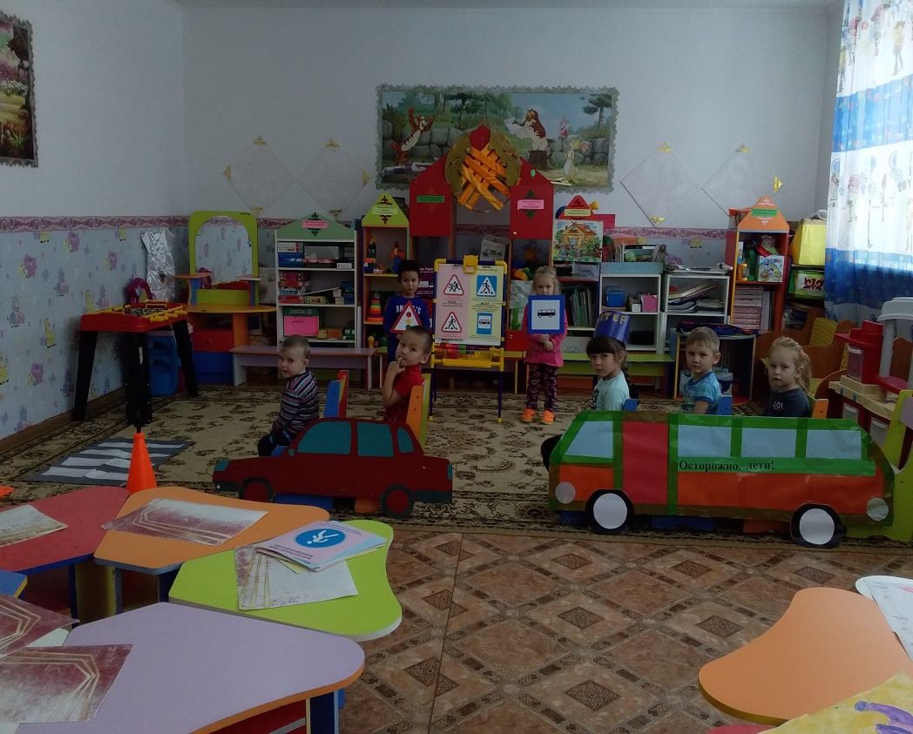
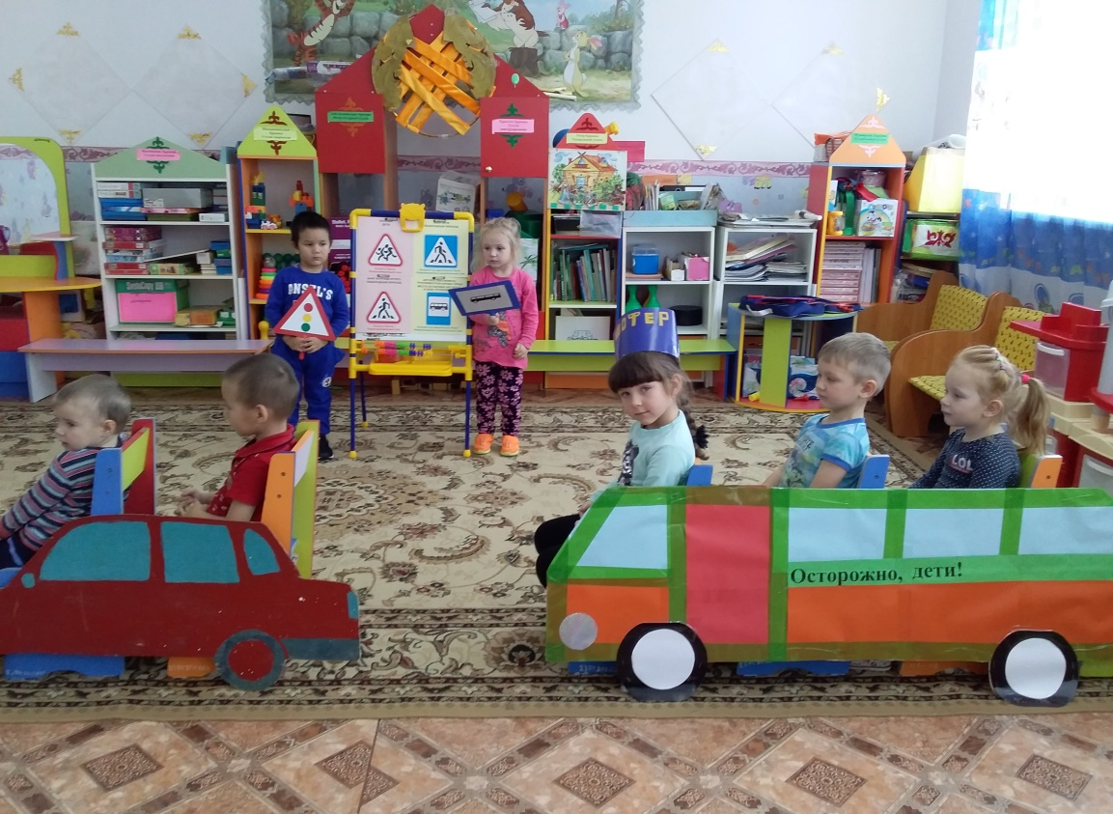
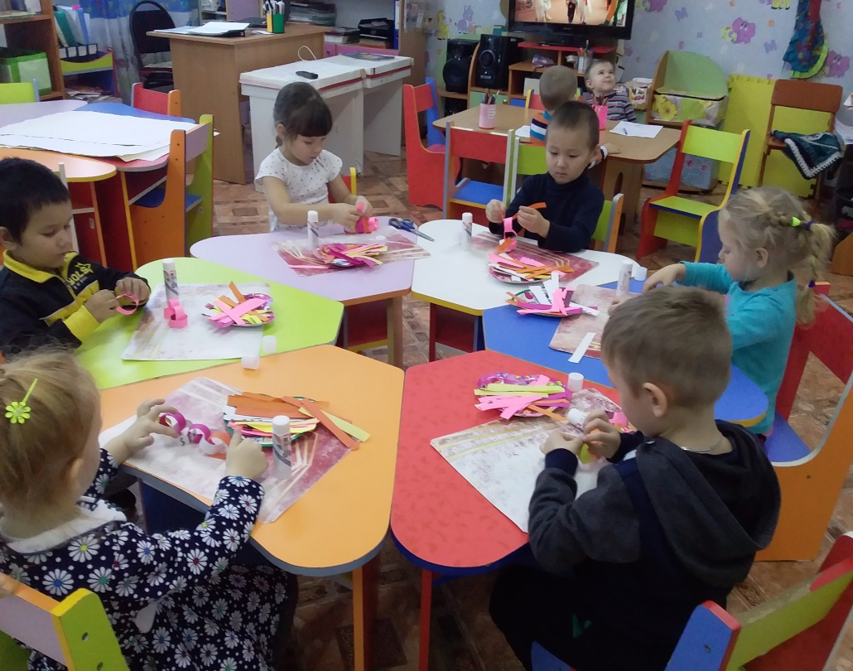
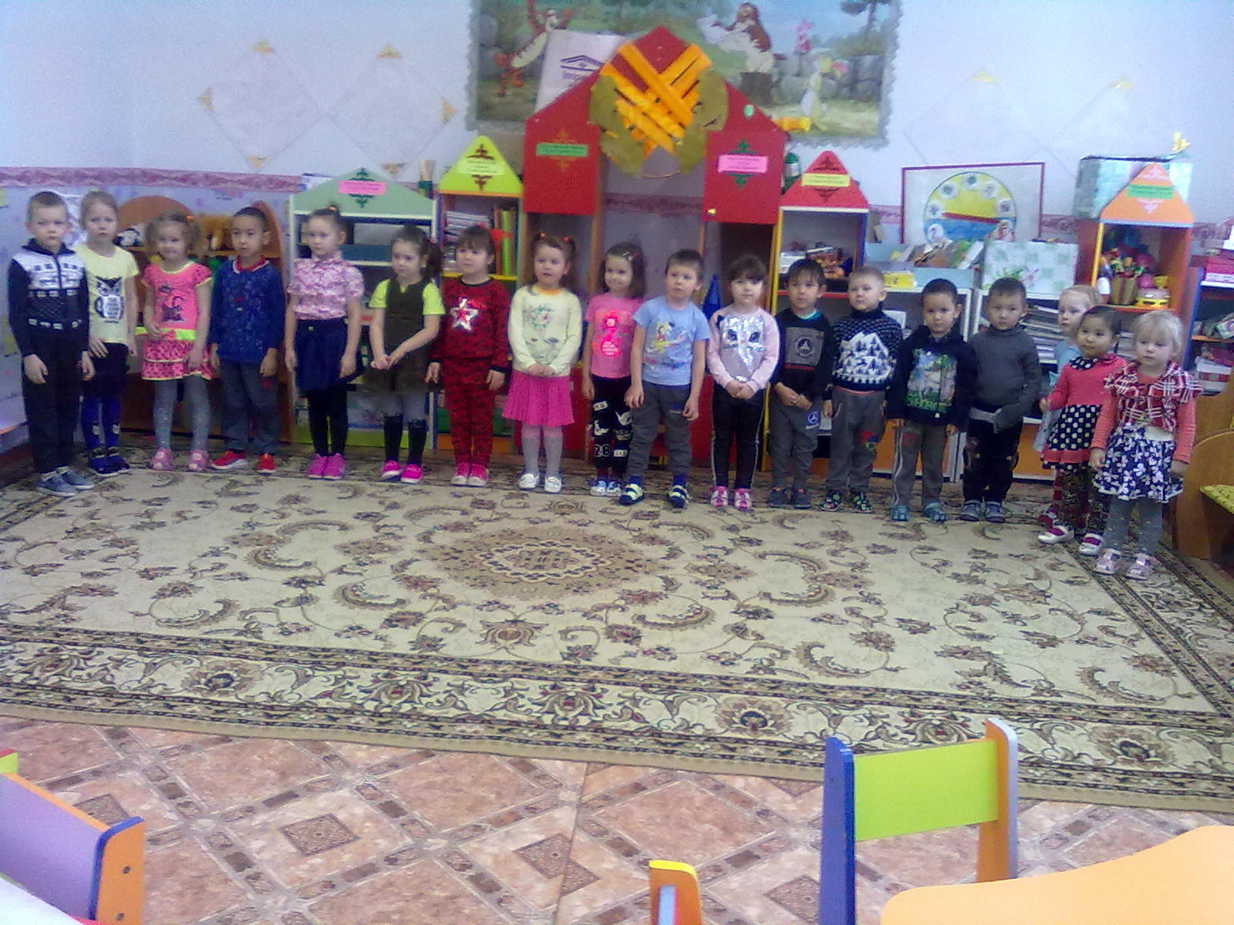

Slide 14
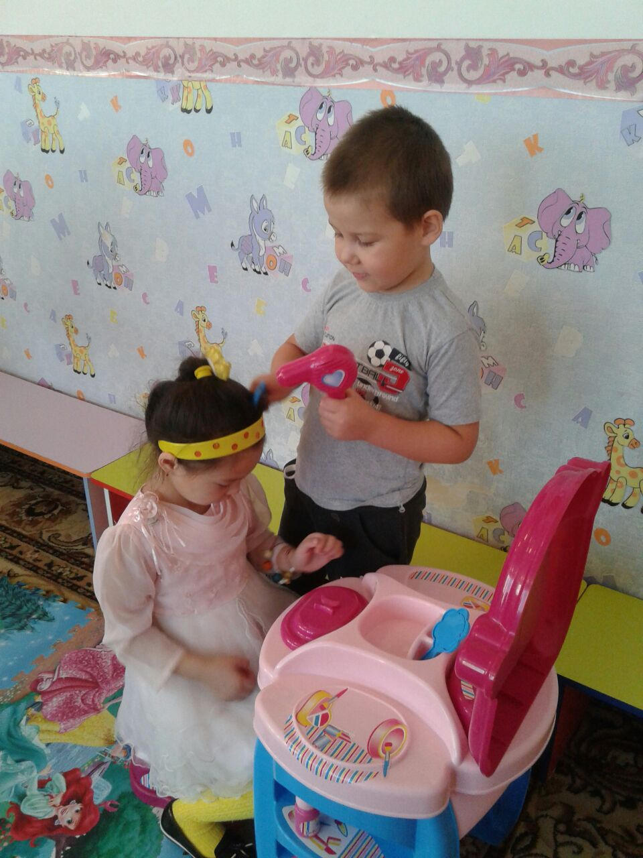
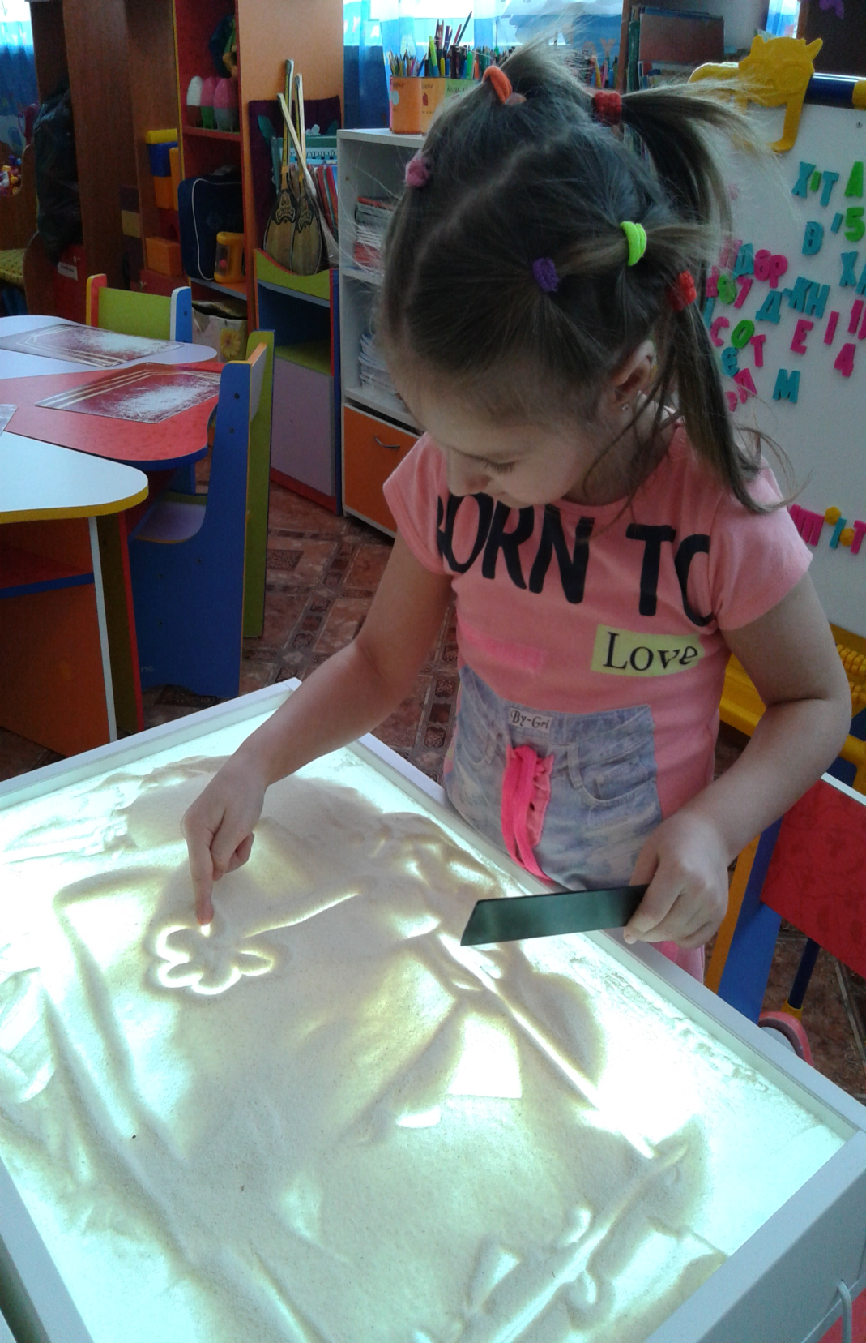

Slide 15
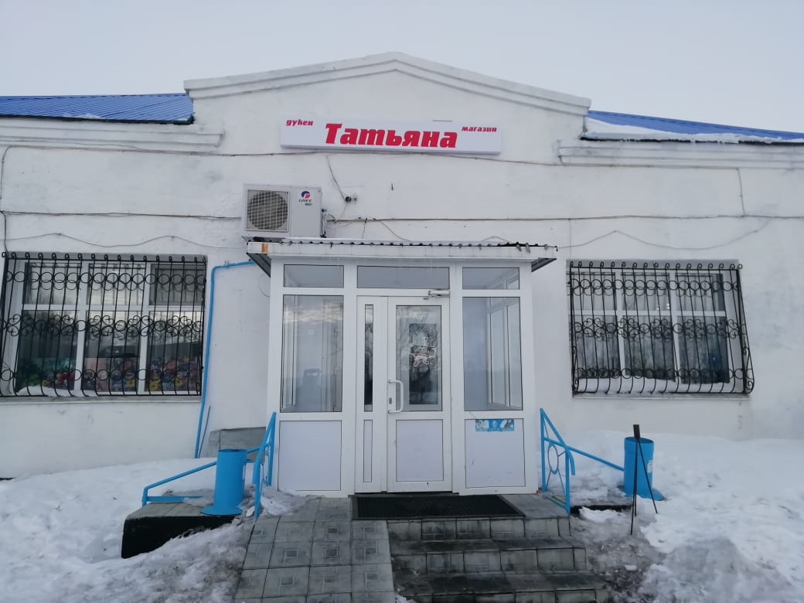

Slide 16
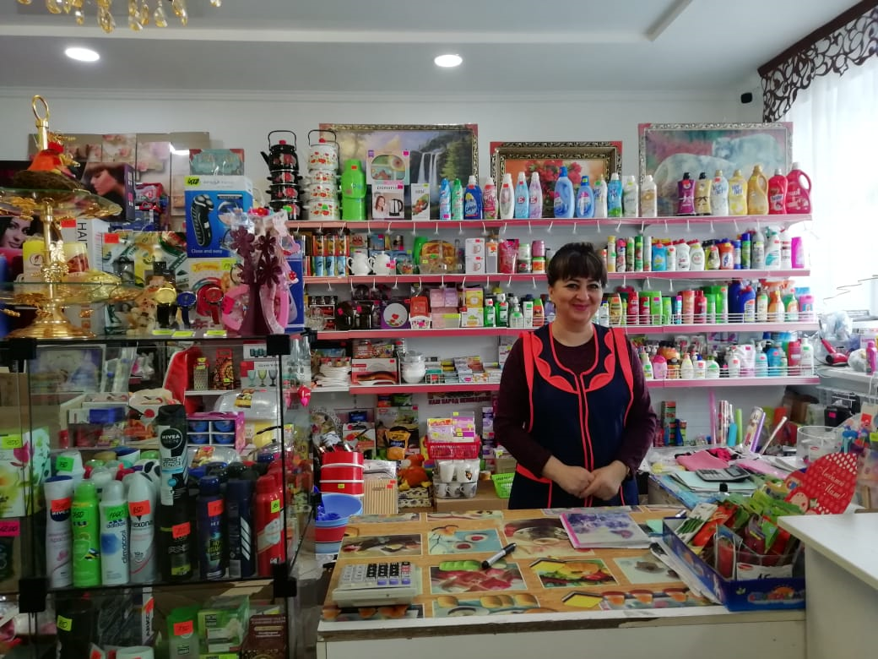
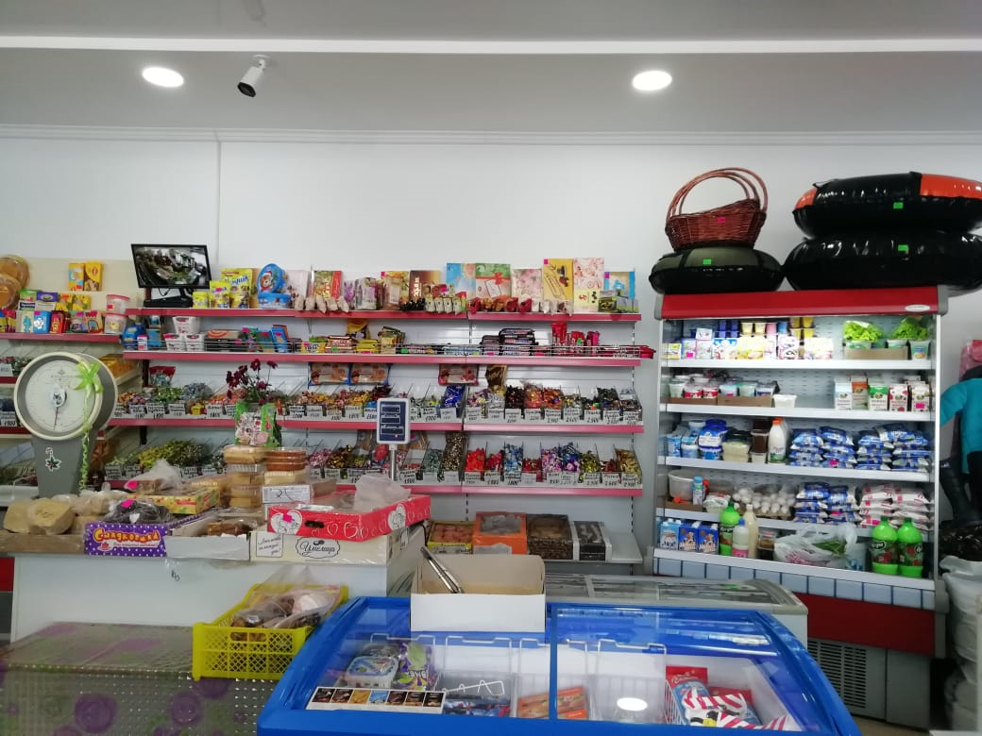
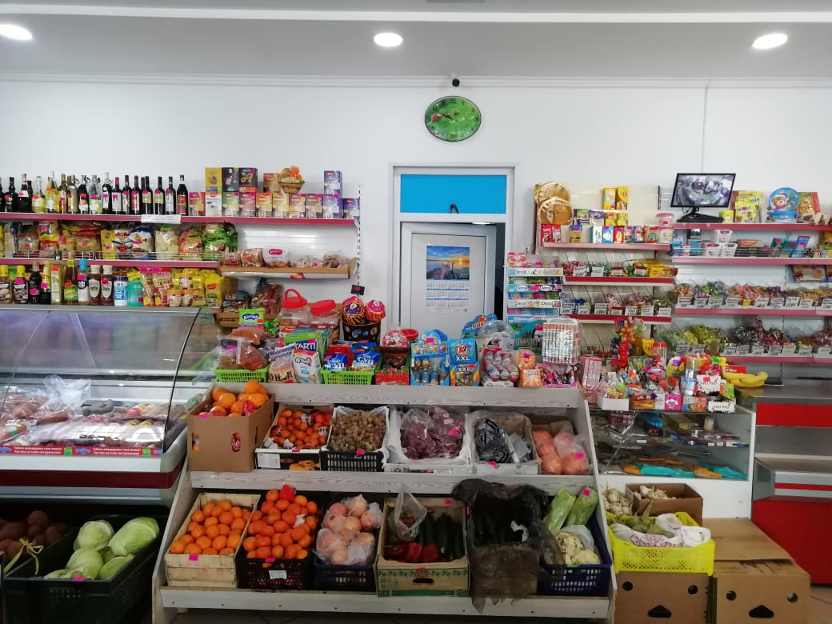
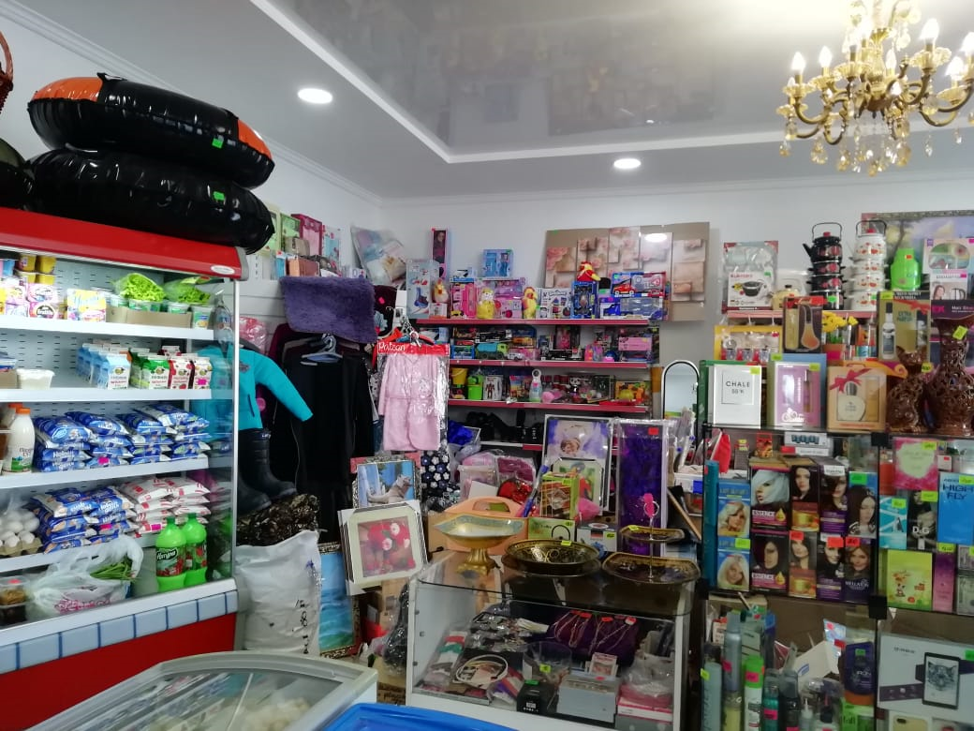

Slide 17
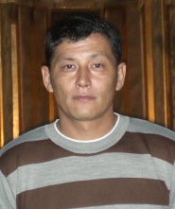
Ахметов Ойрат Тулепбекович – родился в 1963 году. Является выпускником школы №83 г.Есиль(современная СШ имени Сайлау Серикова). с 2006 года является директором ТОО «Есиль-МАН». Ахметов О.Т. совершенствует деятельность ТОО, применяя современные методы агротехники. Стремится повышать производительность труда. Ойрат Тулепбекович очень хорошо понимает социальную ответственность бизнеса. Он активно участвует в социально-экономическом развитии села и района. Постоянно оказывает спонсорскую помощь в проведении мероприятий. Большую помощь Ахметов О.Т. оказывает школе, ДВА, клубу села Знаменка. Он обеспечил новый клуб мебелью. Произведен капитальный ремонт медпункта. Теперь это современное здание, в котором тепло, уютно. Организованное бесплатное питание школьников младших классов – это положительный пример заботы о подрастающем поколении. В знак благодарности он награжден многочисленными грамотами.

Slide 18
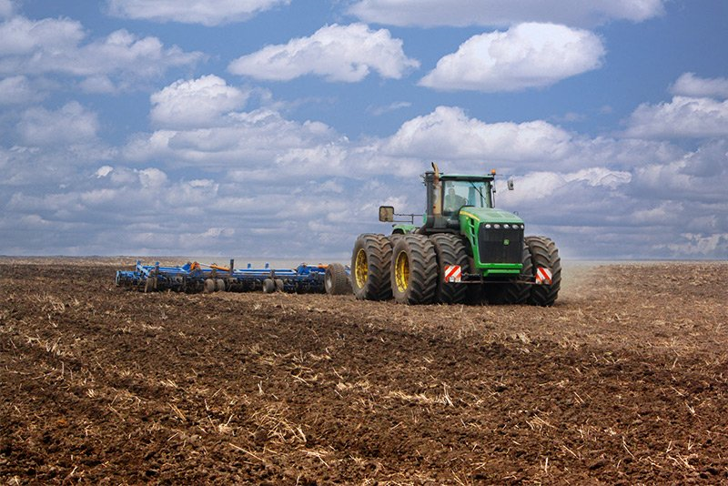

Slide 19
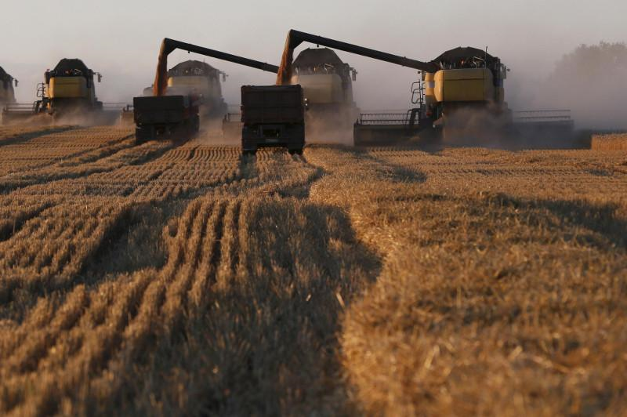

Slide 20
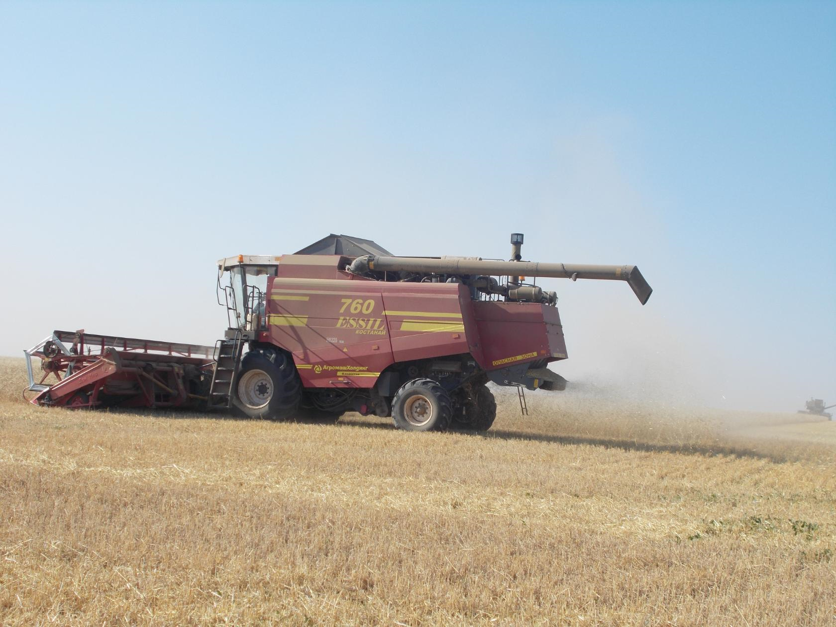

Slide 21
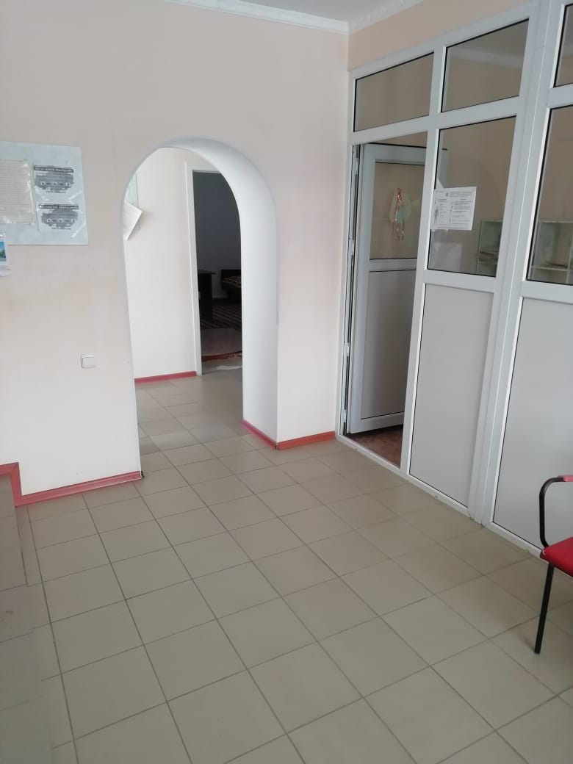
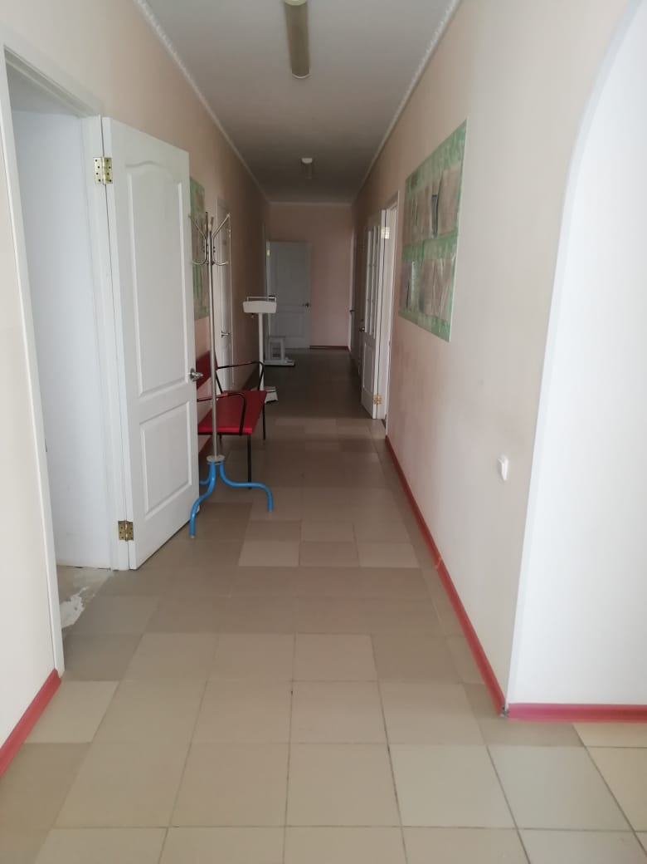
Медпункт

Slide 22
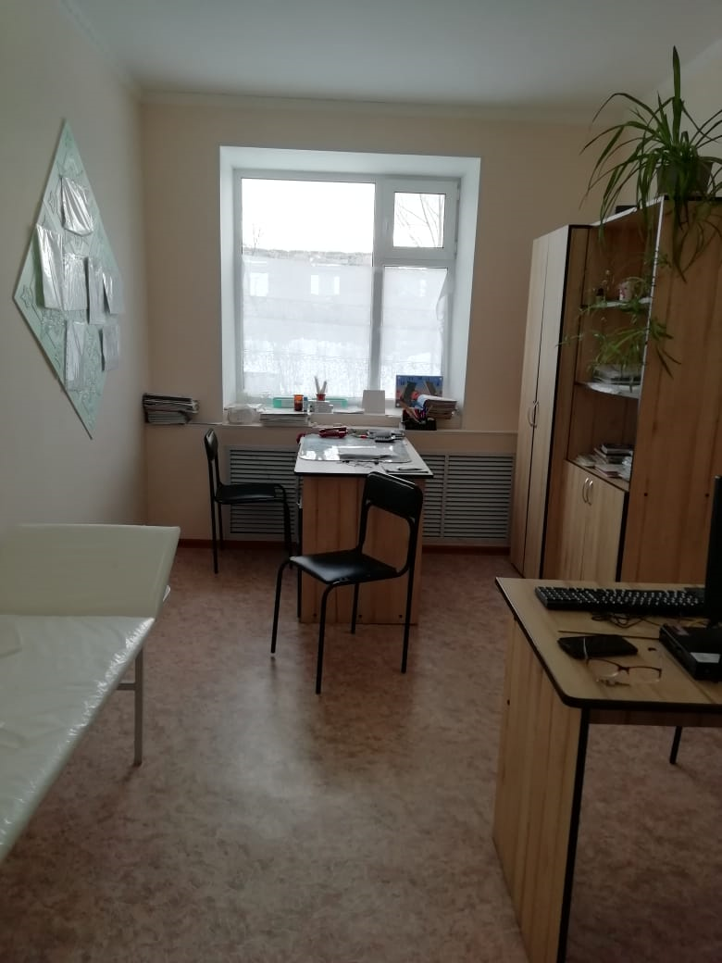
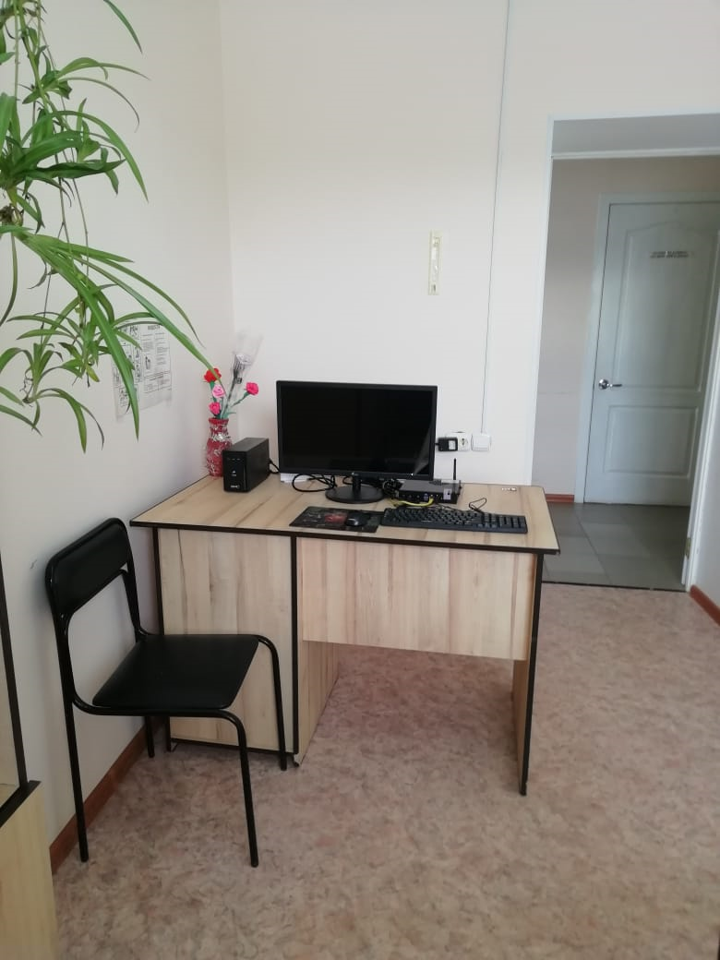

Slide 23
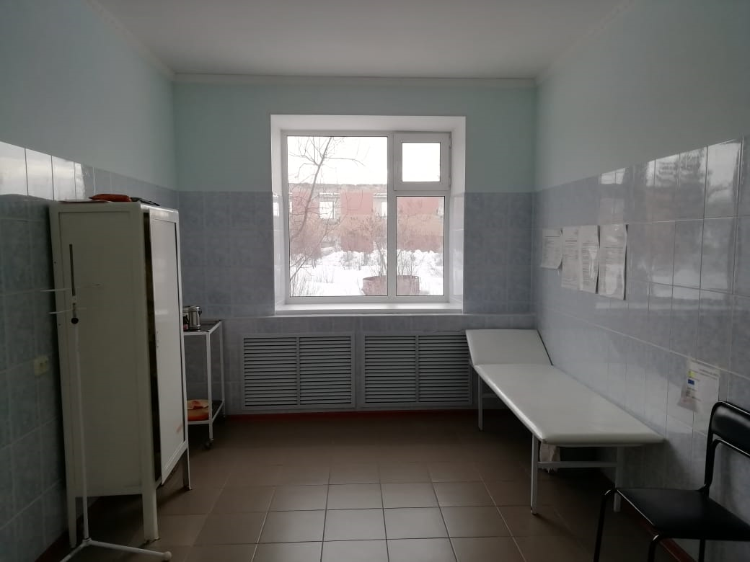

Slide 24
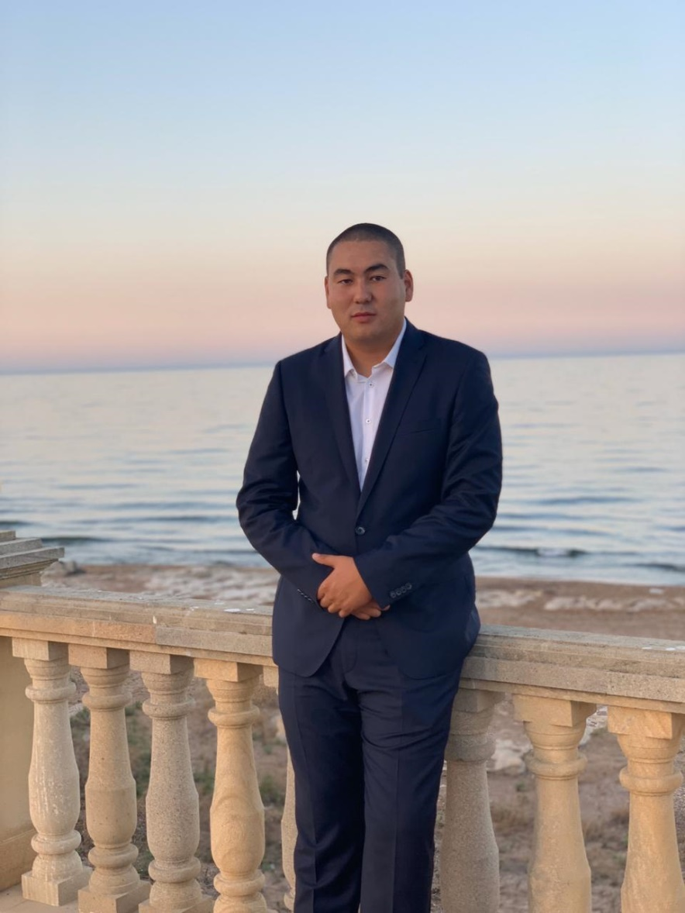
Начатое дело своего отца ТОО «Агро Тней» Болданова Саруара Сейтжановича достойно продолжает его сын
Болданов Дамир Саруарович, выпускник Дальнянской средней школы 2010г. Постоянная помощь школе, ДВА, акимату, клубу при проведении различных мероприятий достойна самой высокой благодарности. Отремонтированный спонсором спортзал - гордость нашей школы. Организованное бесплатное питание всех школьников – это положительный пример заботы о подрастающем поколении.
За спонсорскую деятельность Болданову Д.С. награжден многочисленными грамотами.
Болданов Дамир Саруарович – основатель современных теплиц, где выращивают овощи без ГМО.

Slide 25
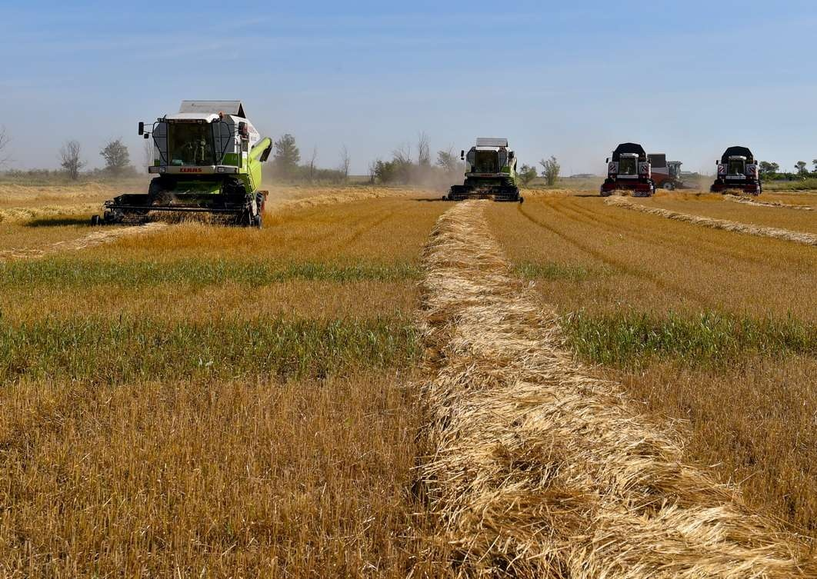

Slide 26
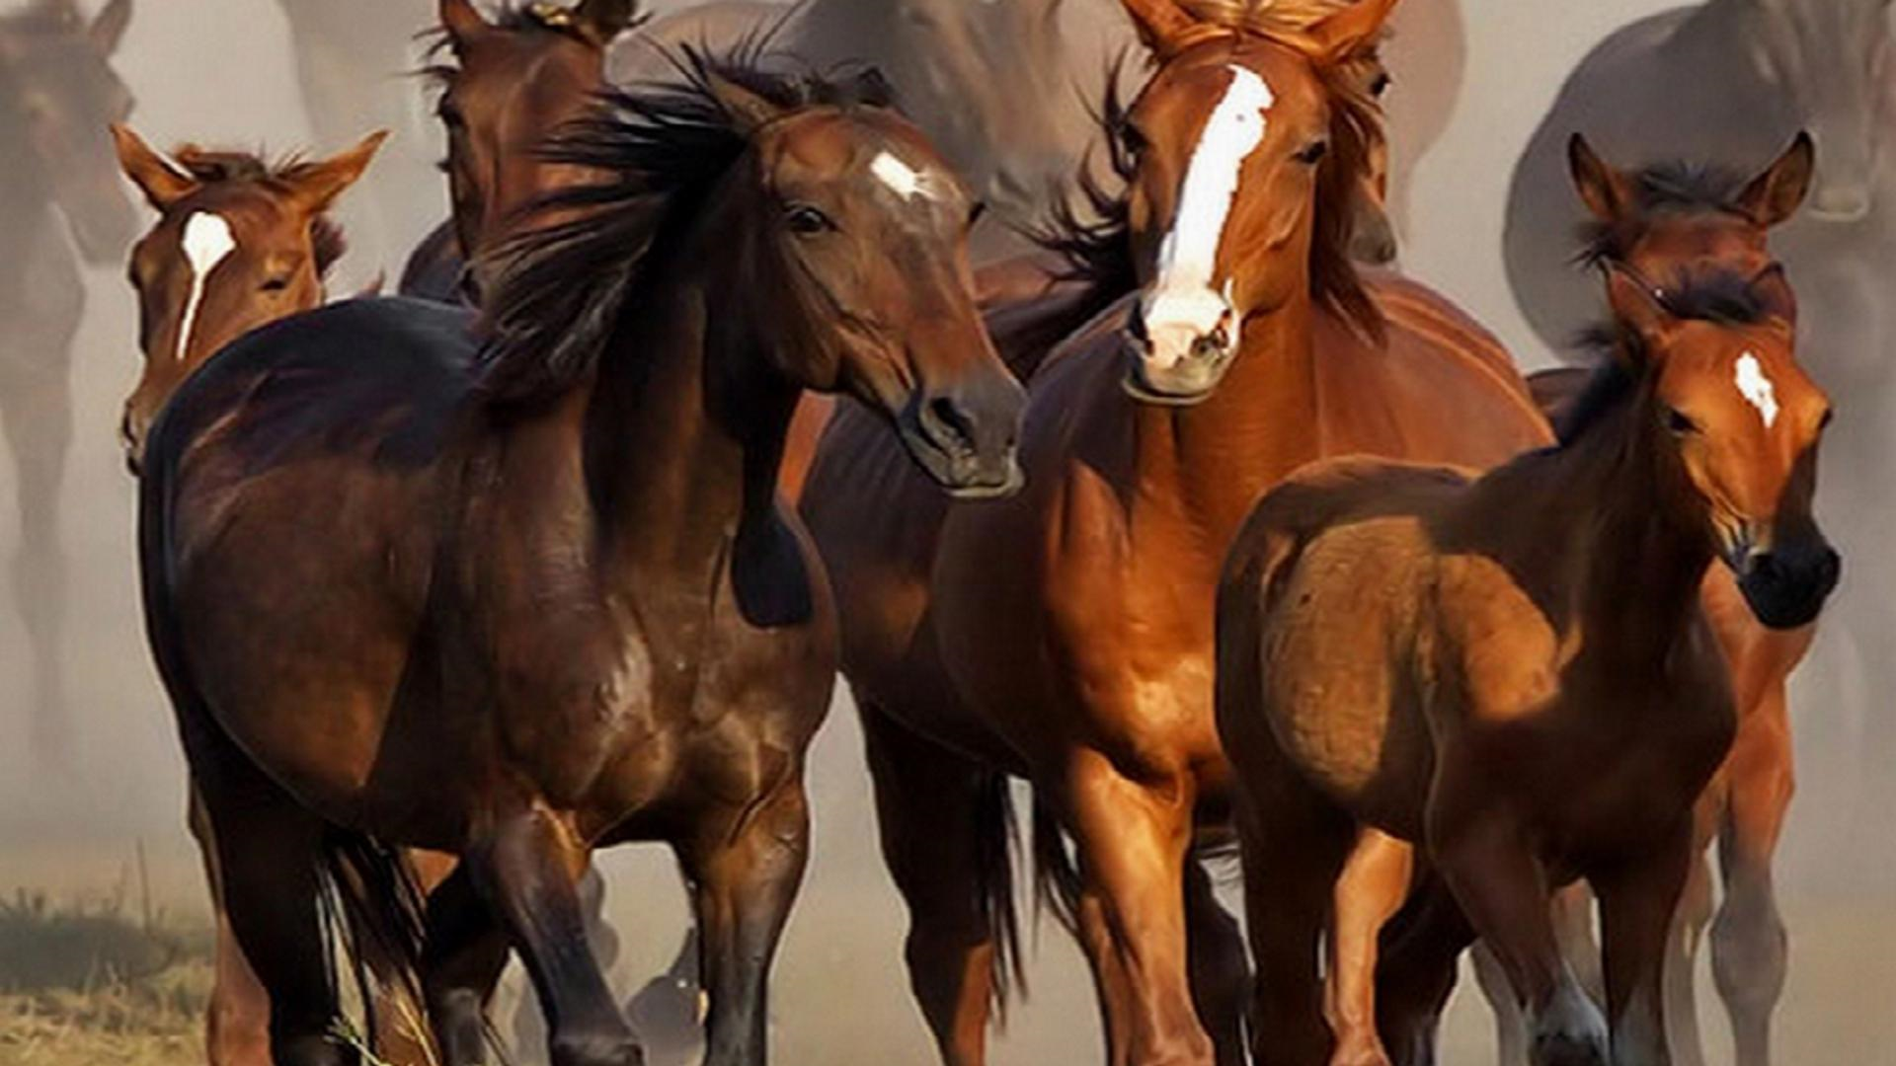

Slide 27
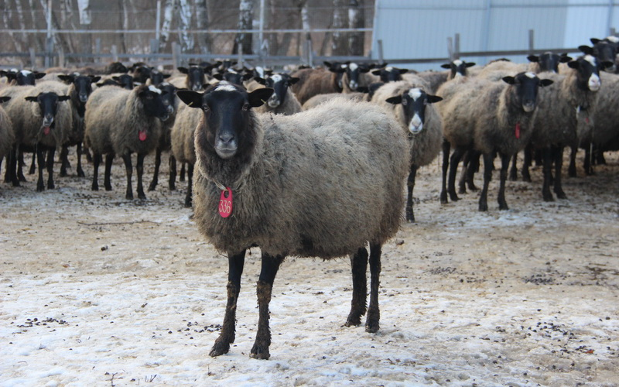

Slide 28
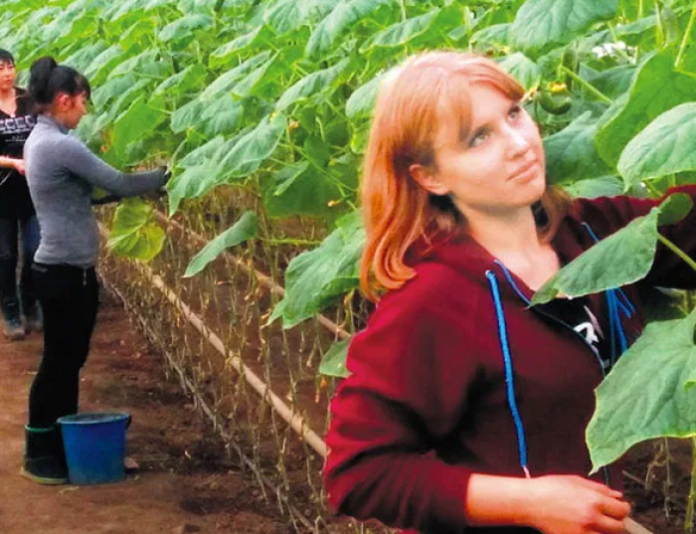
Теплицы

Slide 29
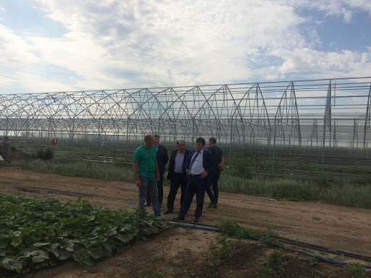
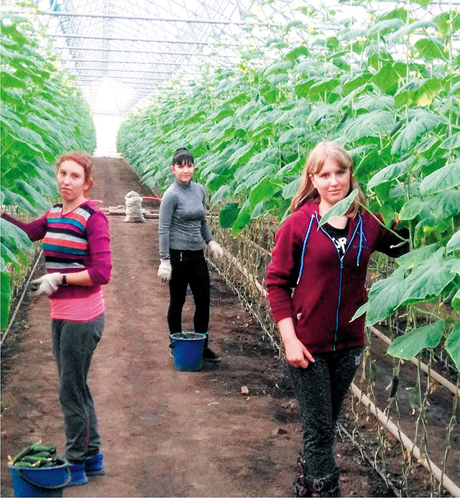

Slide 30
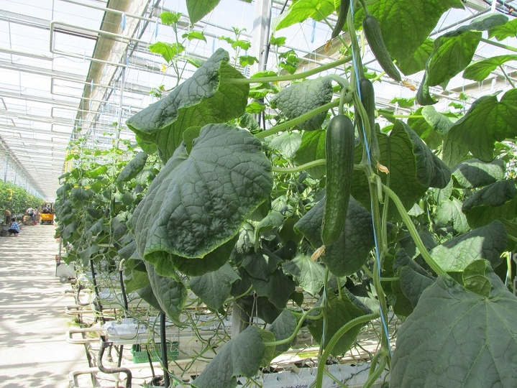
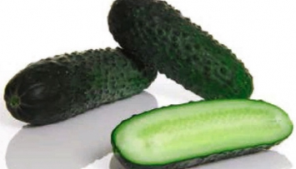

Slide 31
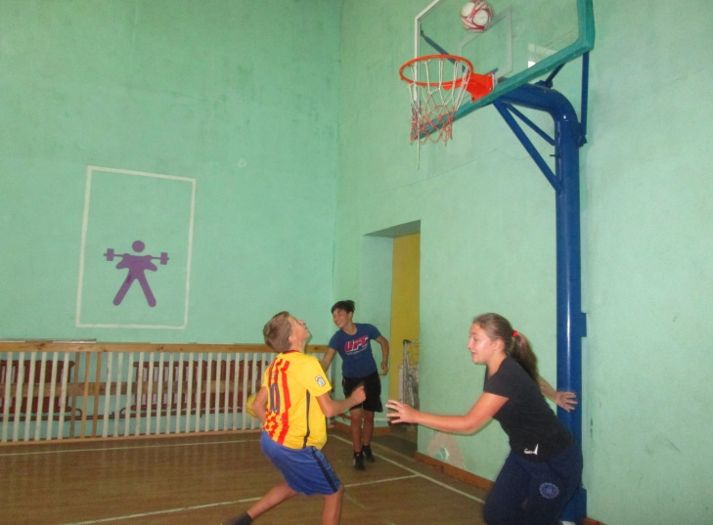
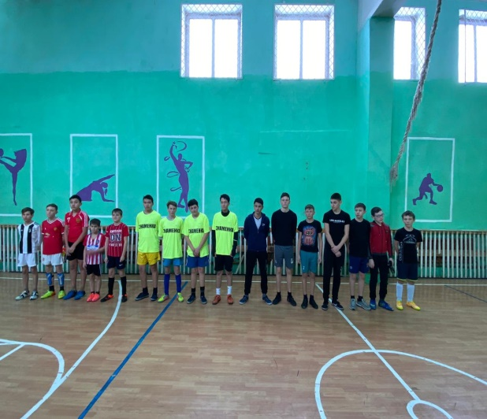
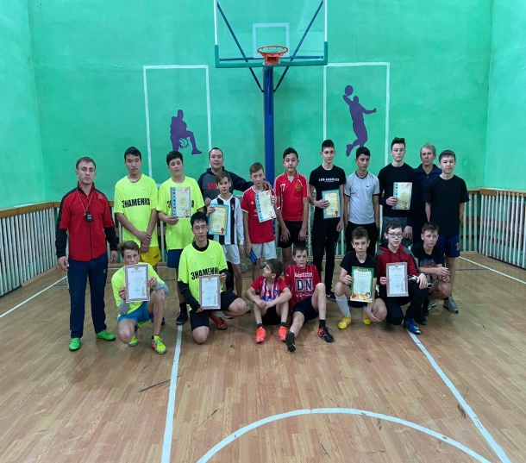
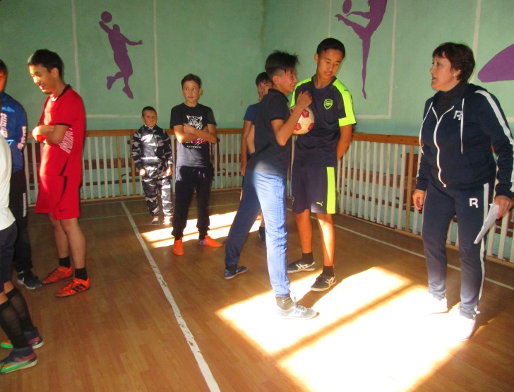
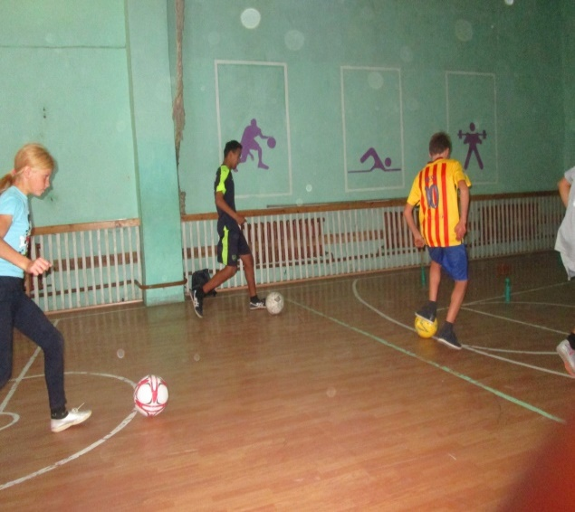
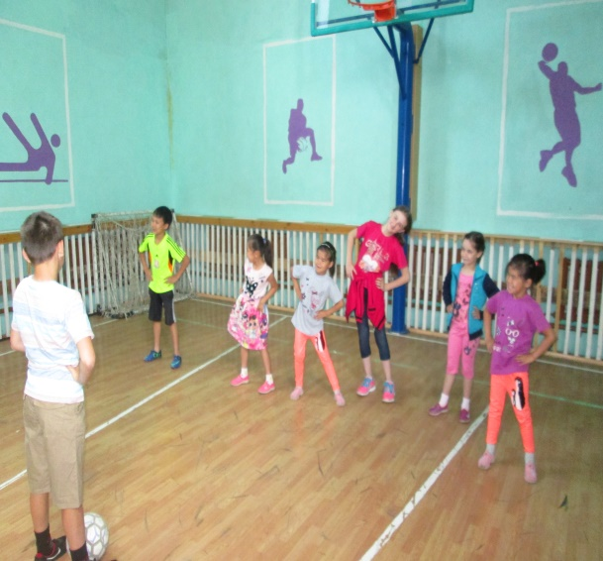
СПОРТЗАЛ

Slide 32
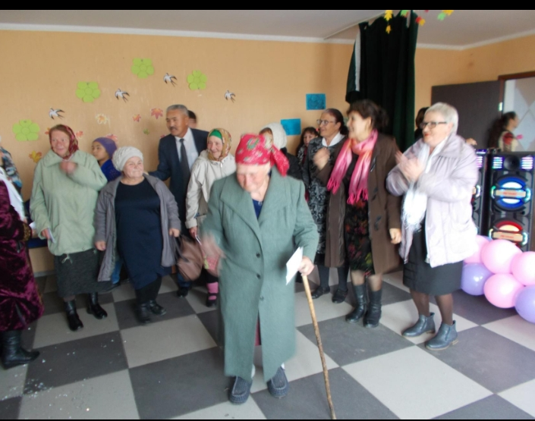
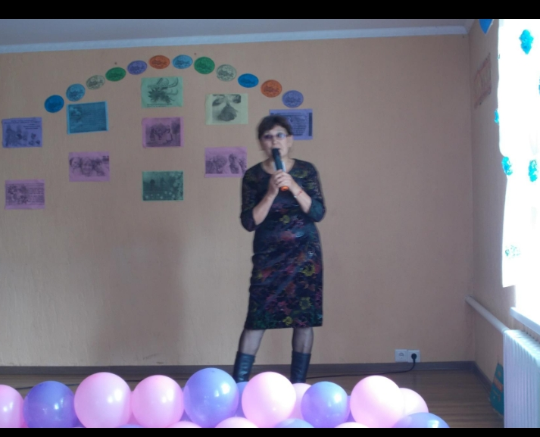
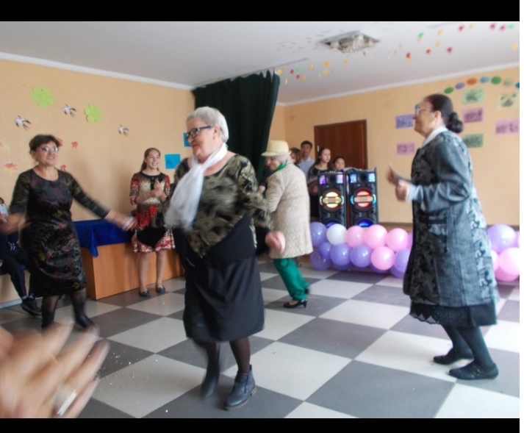
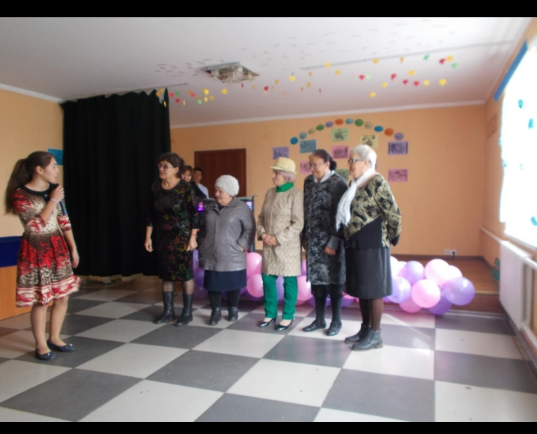
НАШ КЛУБ

